Slide 1
WebView

Slide 2
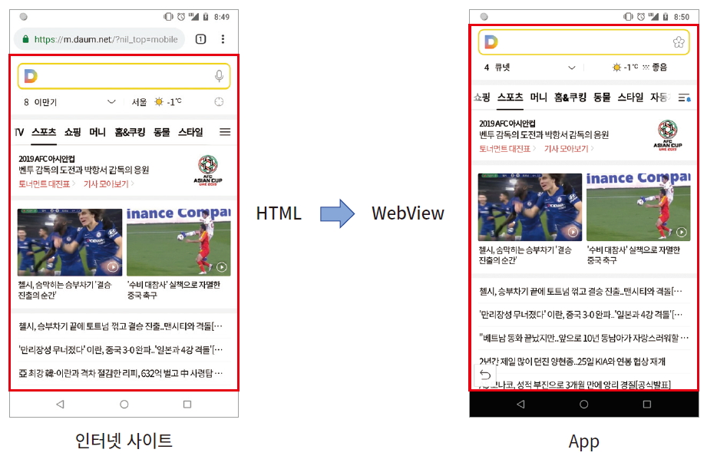
WebView
WebView는 안드로이드 앱에서 내장 브라우저 역활을 하는 뷰
<WebView android:id="@+id/webview" android:layout_width="match_parent" android:layout_height="match_parent"/>

Slide 3
WebView
서버 URL로 HTML 파일을 가져와 WebView 설정
<uses-permission android:name="android.permission.INTERNET"/>
val settings = webView.getSettings() settings.setJavaScriptEnabled(true) webView.loadUrl("http://www.daum.net")
HTML 파일을 앱 내부에 둘 려면 assets 폴더를 이용
webView.loadUrl("file:///android_asset/test.html")

Slide 4
WebView
자바스크립트와 자바 연동
자바스크립트에서 자바의 함수를 호출, 자바에서 자바스크립트 함수를 호출
Javascript에서 호출할 함수에 @JavascriptInterface이라는 어노테이션(annotation)를 선언
class JavascriptTest { @JavascriptInterface fun some(): String { val buffer = StringBuffer() //................ return buffer.toString() } }
자바스크립트를 위한 클래스를 공개
webView.addJavascriptInterface(JavascriptTest(), "android")
자바스크립트에서 함수를 호출
var data=window.android.some();
자바에서 자바스크립트 함수를 호출
webView.loadUrl("javascript:lineChart()")

Slide 5
WebView
이벤트 처리
HTML에서 발생한 사용자 이벤트를 자바에서 처리
class MyWebClient : WebViewClient() { override fun shouldOverrideUrlLoading(view: WebView, url: String): Boolean { val toast = Toast.makeText(this@Lab11_2Activity, url, Toast.LENGTH_SHORT) toast.show() return true } }
브라우저 자체 이벤트
class MyWebChrome : WebChromeClient() { override fun onJsAlert(view: WebView, url: String, message: String, result: JsResult): Boolean { val toast = Toast.makeText(this@Lab11_2Activity, message, Toast.LENGTH_SHORT) toast.show() result.confirm() return true } }

